Slide 1
SQL – MySQL 설치

Slide 2
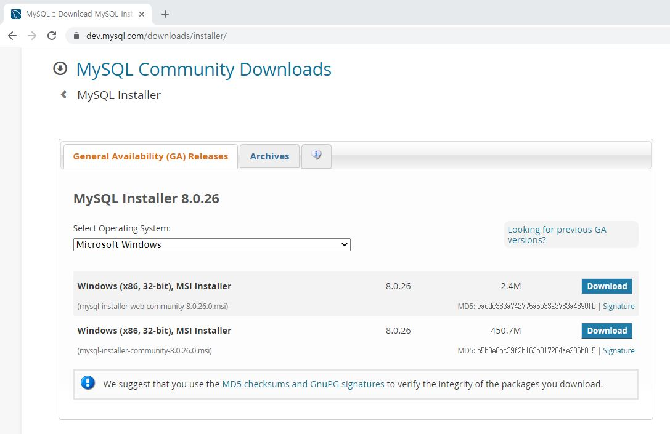
MySQL 설치
Download MySQL Installer
Download MySQL Installer
https://dev.mysql.com/downloads/installer/

Slide 3
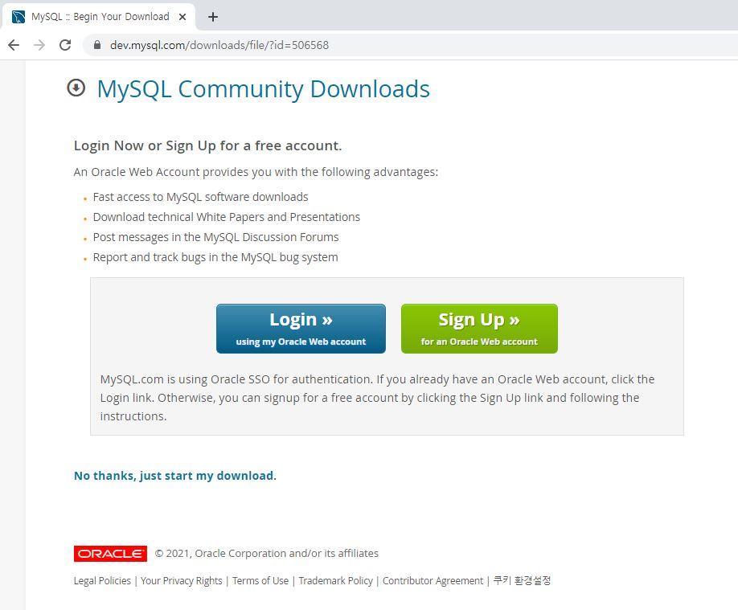
MySQL 설치
Download MySQL Installer
Download MySQL Installer
https://dev.mysql.com/downloads/installer/

Slide 4
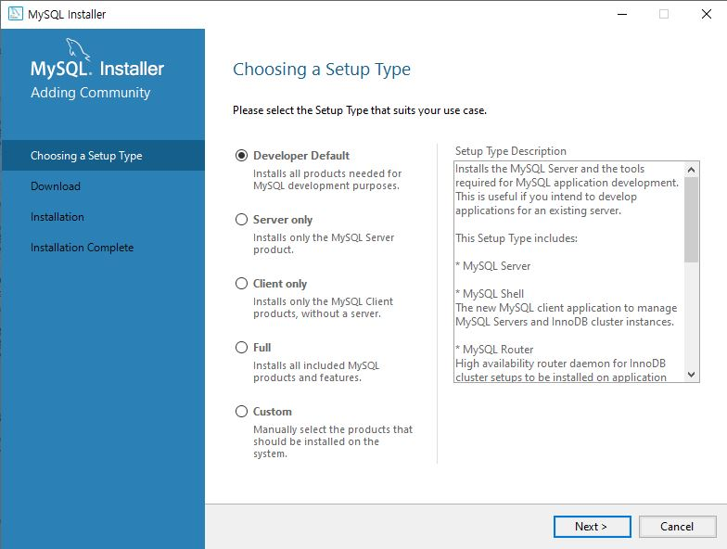
MySQL 설치
Developer Default 선택
MySQL 설치

Slide 5
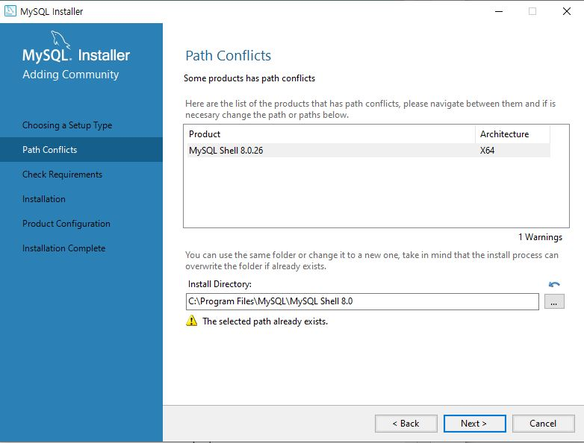
MySQL 설치
Developer Default 선택
MySQL 설치

Slide 6
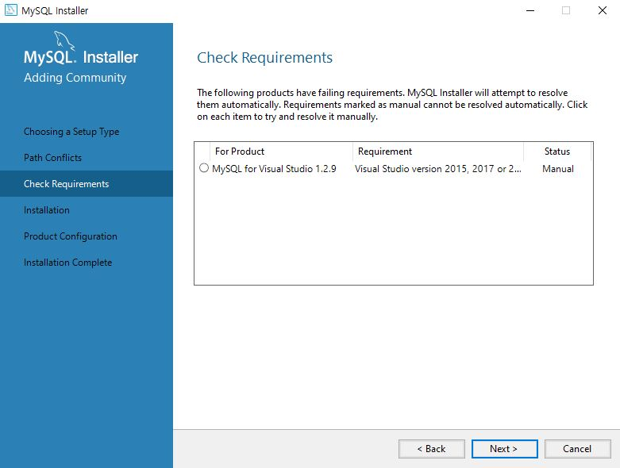
MySQL 설치
MySQL 설치
Check Requirements

Slide 7
MySQL 설치
MySQL 설치
Check Requirements

Slide 8
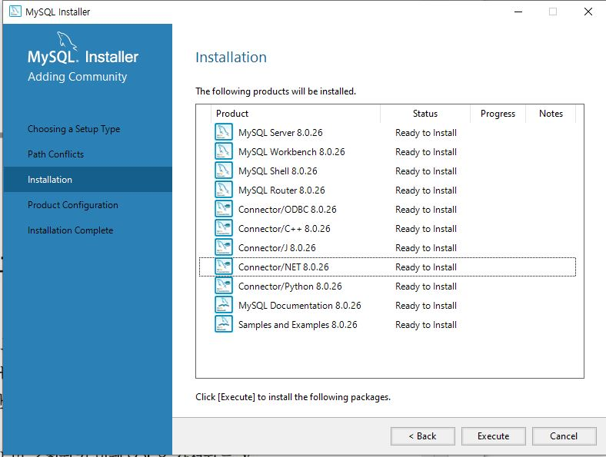
MySQL 설치
MySQL 설치
Installation

Slide 9
MySQL 설치
MySQL 설치
Installation

Slide 10
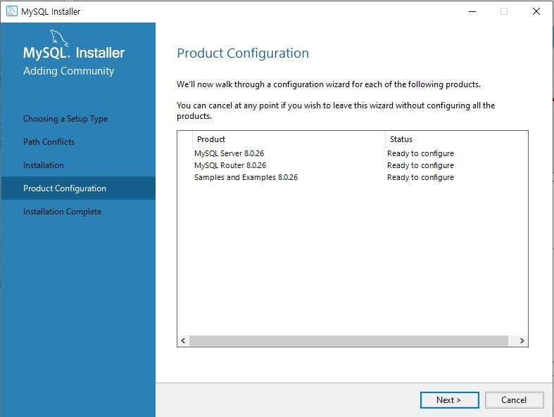
MySQL 설치
MySQL 설치
Product Configuration

Slide 11
MySQL 설치
MySQL 설치
Product Configuration

Slide 12
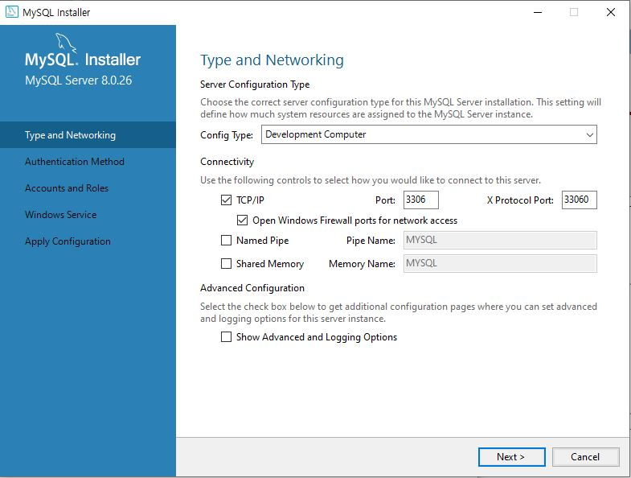
MySQL 설치
MySQL 설치
Product Configuration

Slide 13
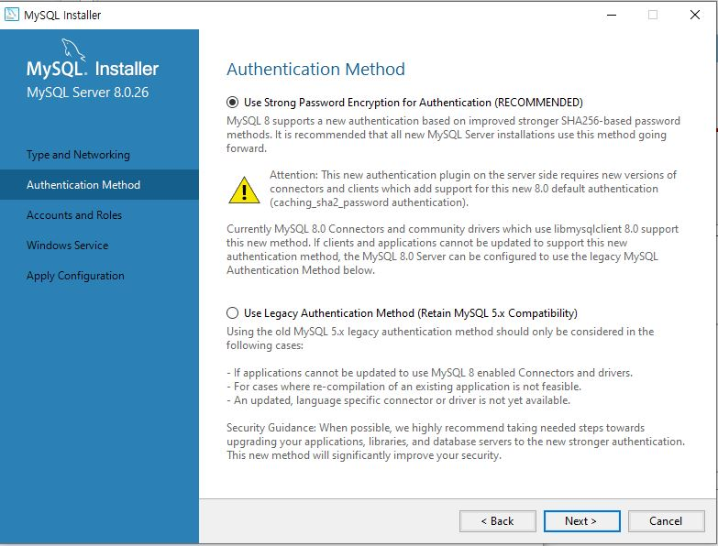
MySQL 설치
MySQL 설치
Product Configuration

Slide 14
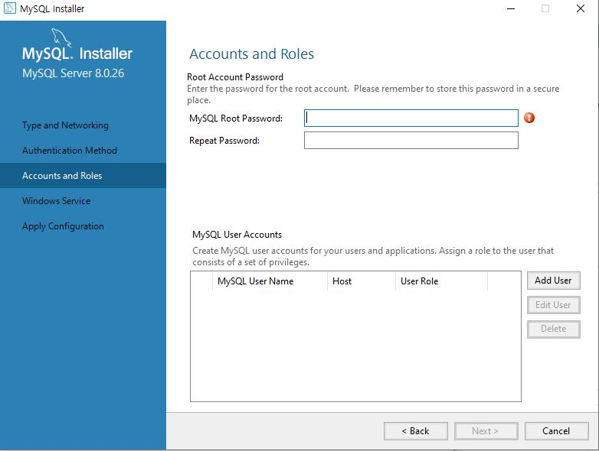
MySQL 설치
MySQL 설치
Product Configuration

Slide 15
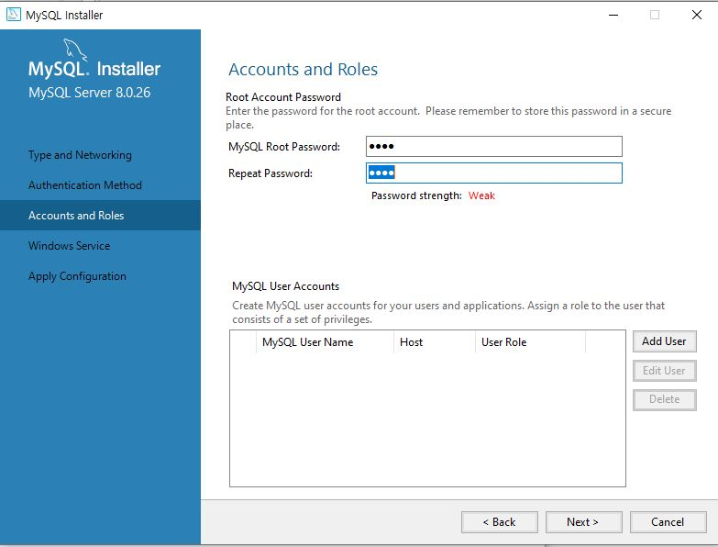
MySQL 설치
MySQL 설치
Product Configuration

Slide 16
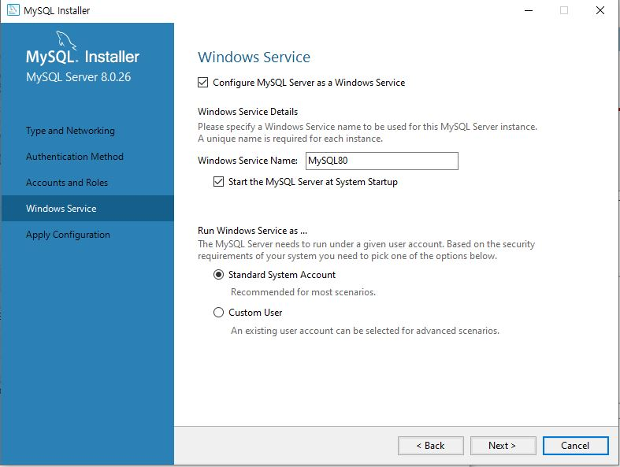
MySQL 설치
MySQL 설치
Product Configuration

Slide 17
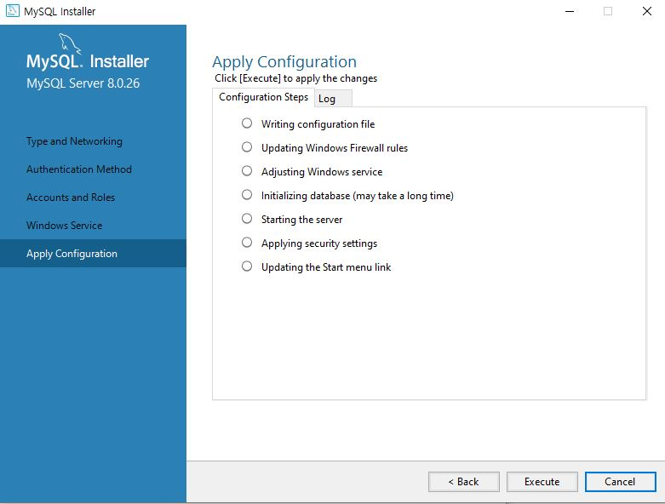
MySQL 설치
MySQL 설치
Product Configuration

Slide 18
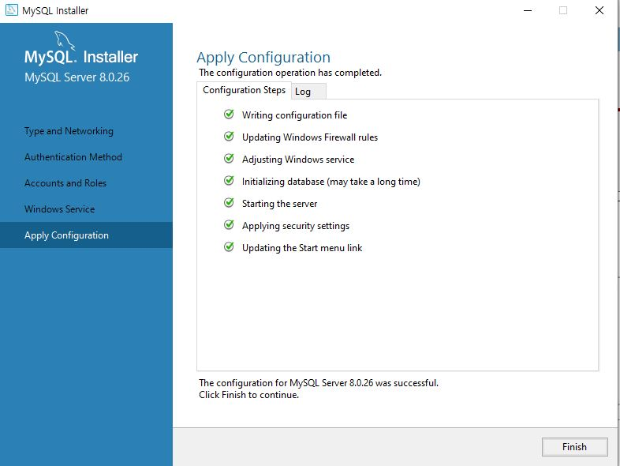
MySQL 설치
MySQL 설치
Product Configuration

Slide 19
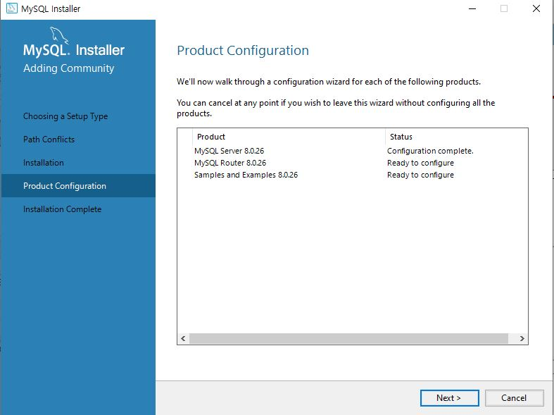
MySQL 설치
MySQL 설치
Product Configuration

Slide 20
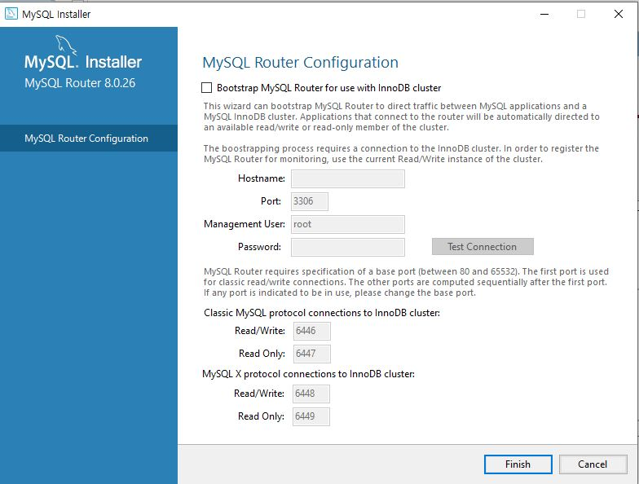
MySQL 설치
MySQL 설치
Product Configuration

Slide 21
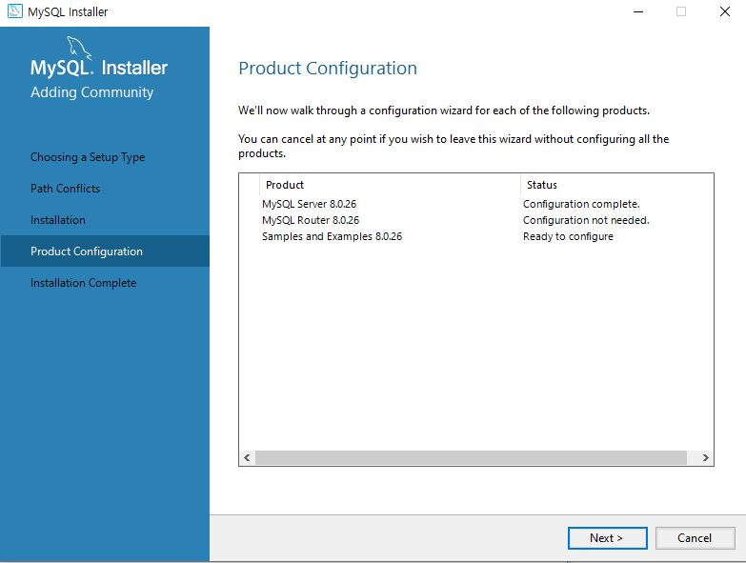
MySQL 설치
MySQL 설치
Product Configuration

Slide 22
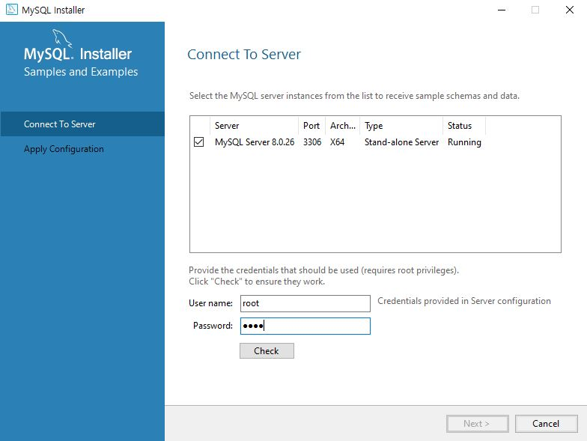
MySQL 설치
MySQL 설치
Connect To Server

Slide 23
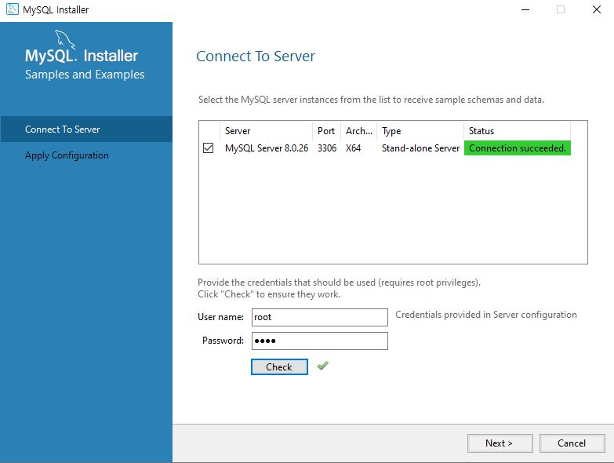
MySQL 설치
MySQL 설치
Connect To Server

Slide 24
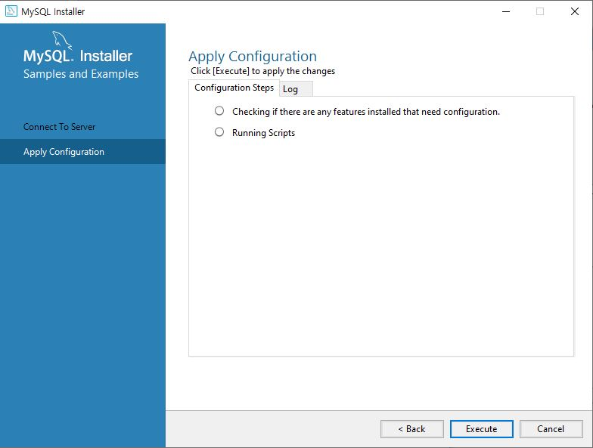
MySQL 설치
MySQL 설치
Apply Configuration

Slide 25
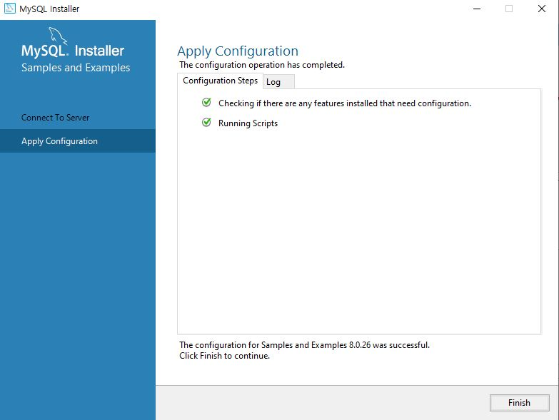
MySQL 설치
MySQL 설치
Apply Configuration

Slide 26
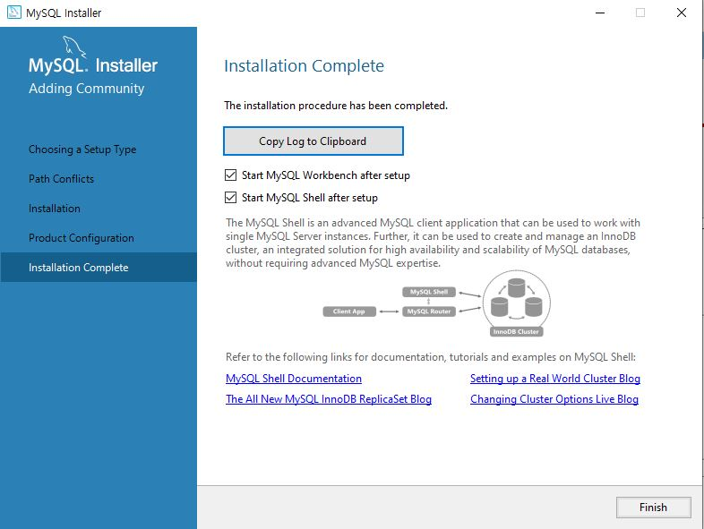
MySQL 설치
MySQL 설치
Installation Complete

Slide 27
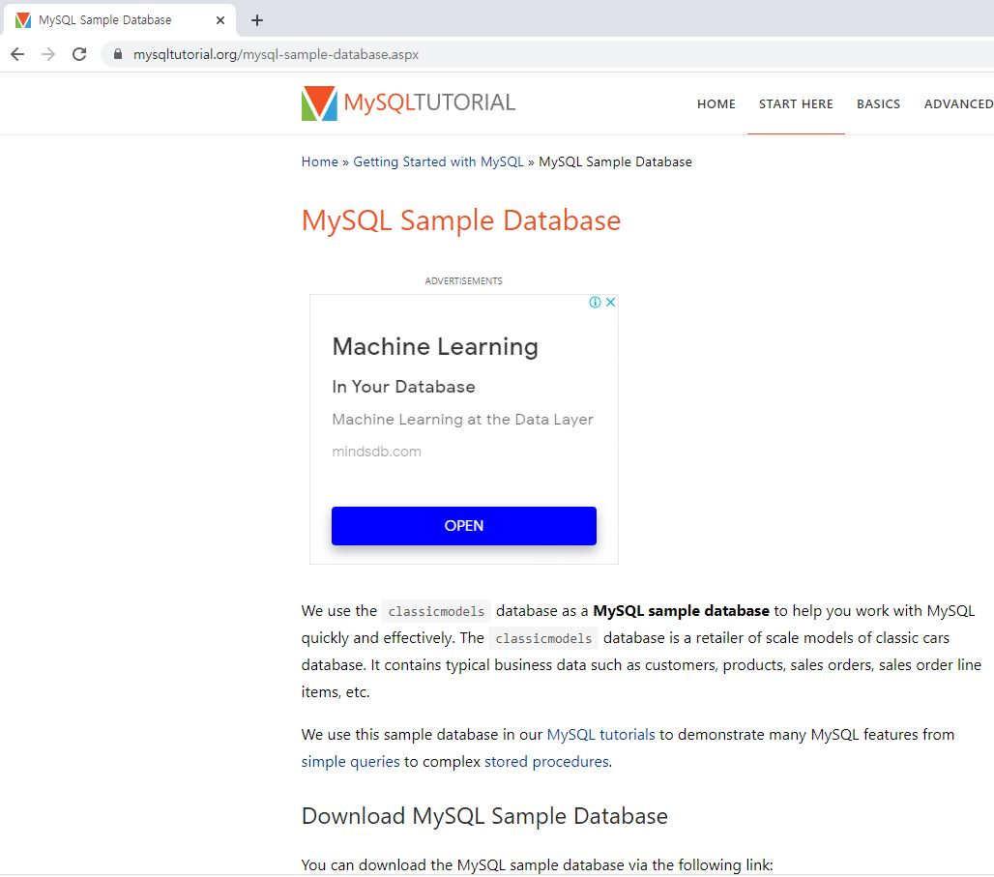
MySQL sample database
MySQL sample database
MySQL sample database 다운
https://www.mysqltutorial.org/mysql-sample-database.aspx

Slide 28
정리
정리
MySQL 설치
https://www.mysqltutorial.org/mysql-sample-database.aspx

